Slide 1
Consola de release: decidir antes de registrar
Recorrido sobre la API real · matriz decisión → requisito → evidencia · cambio solicitado: vista previa del gate
Boris Alexander Quiroa Orellana · QA, pruebas E2E, CI y guía de despliegue final · semana 12
Notes:
Mensaje: el responsable de release ahora ve qué decidirá el gate antes de registrar, y lo calcula el servidor, no la pantalla.

Slide 2
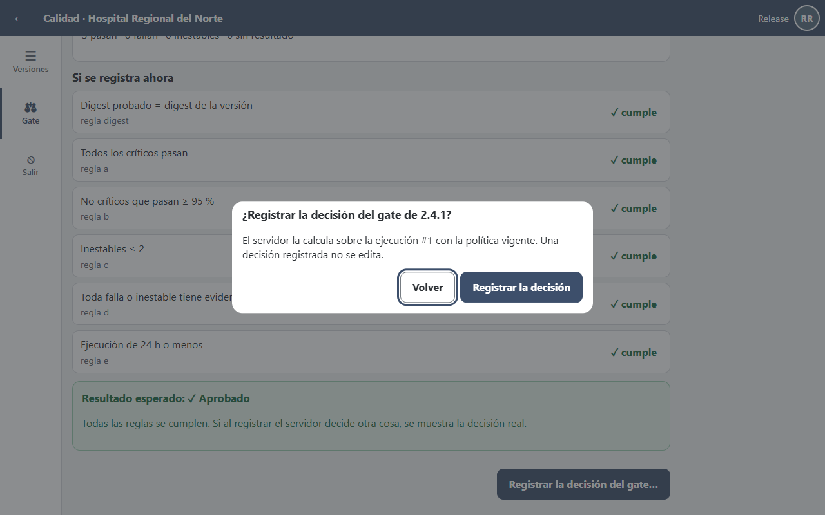
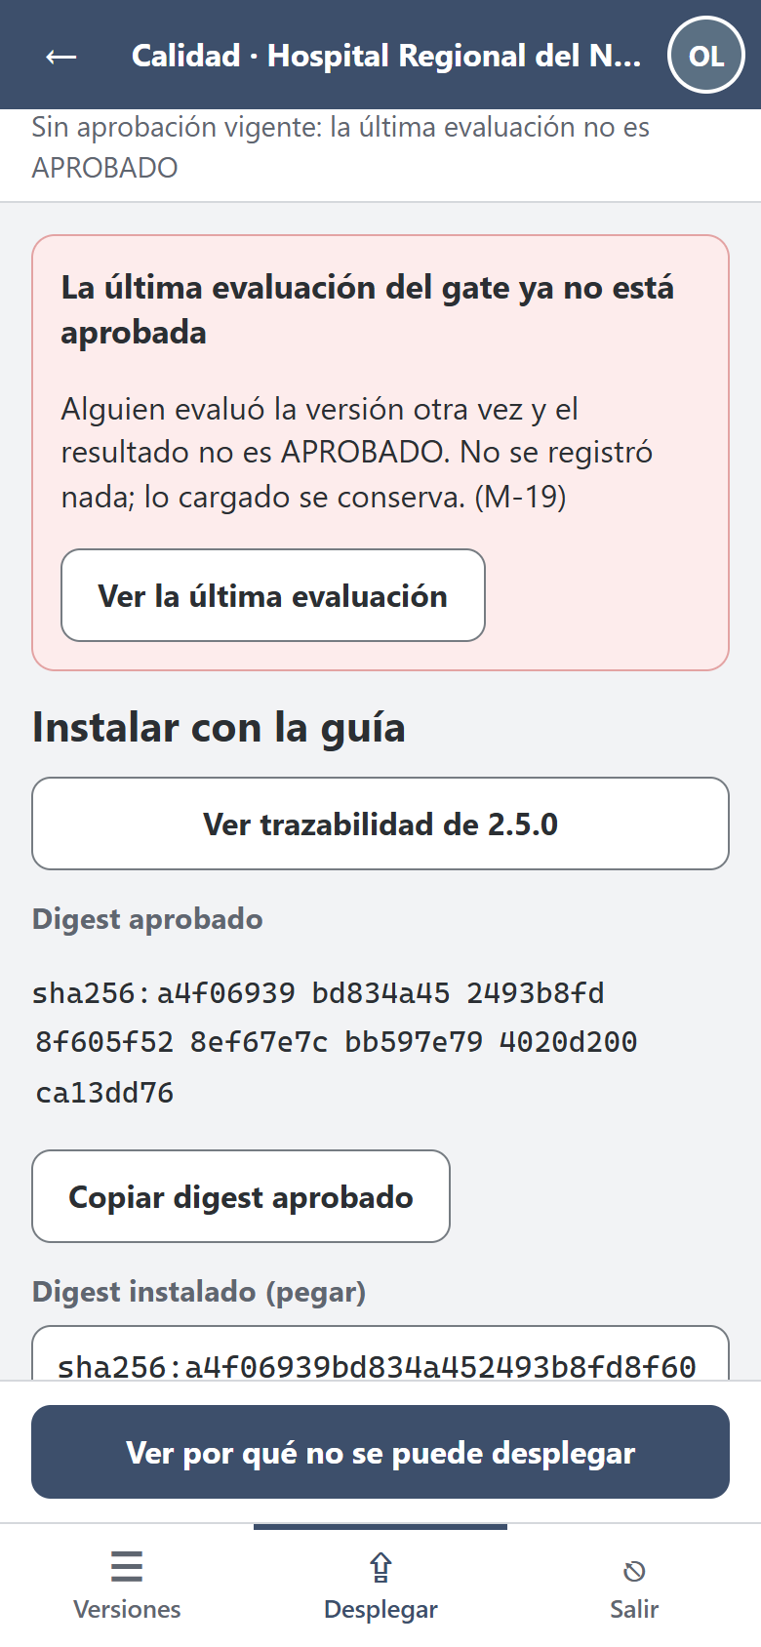
Recorrido: camino feliz y error crítico, sobre la API real
88/88
comprobaciones en escritorio y móvil
0
violaciones de axe-core
A: vista previa → registrar → desplegar. B: la aprobación se reemplaza mientras se instala → 409 GATE_NO_APROBADO, lo cargado se conserva.
Notes:
Mostrar el prototipo en vivo si hay tiempo. La captura móvil es el error crítico.

Slide 3
Cada decisión tiene requisito y evidencia que la rompe
Decisión | RF / RNF | Evidencia
Solo datos sintéticos | RF-01 · RNF-06 | DOM-01 · M1
Plan con todos los críticos, congelado | RF-03 | DOM-02/03 · M2, M3
Idempotencia; otra ejecución = conflicto | RF-13 | APP-03 · DOM-11 · M32
Gate como función pura (DIP) | RF-09 · RNF-01 | ARQ-01…06 · DOM-08
Cuenta la última evaluación | RF-10 · RF-12 | CAM-02 · INT-10 · M26
Despliegue: gate vigente y mismo digest | RF-12 · RNF-07 | CAM-01…06 · M27–M30
Vista previa sin efectos (cambio) | RF-09 · RNF-02 | APP-11 · M34 · recorrido A3
14 decisiones en total en el documento; aquí, las 7 de más riesgo.
Notes:
Elegir una fila y mostrar que la mutación la rompe: por ejemplo M26, desplegar con la primera evaluación.

Slide 4
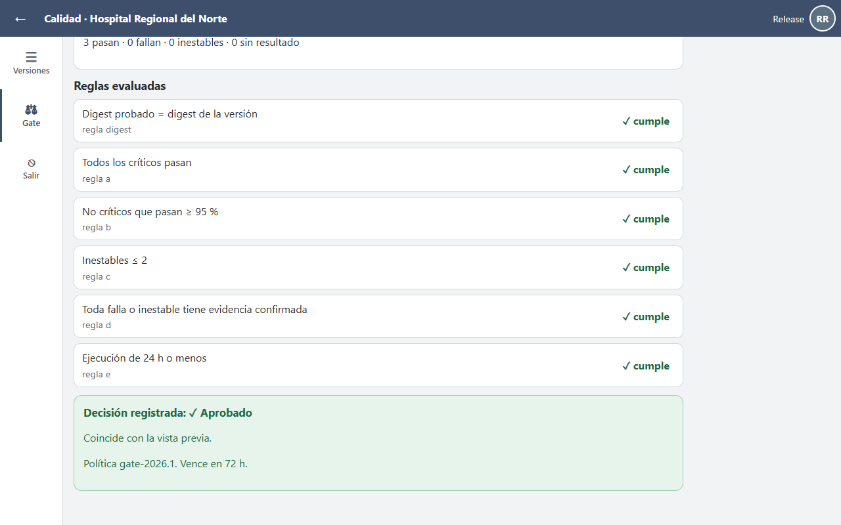
Cambio solicitado: vista previa del gate (B-01)
Antes
El botón decía «Registrar RECHAZADO», pero la decisión la toma el servidor al registrar (H-09, severidad 3).
Después
POST …/gate/vista-previa (contrato 1.2.0, aditivo): misma función pura que el registro, sin guardar nada. La consola muestra «Resultado esperado» y, al registrar, «Coincide» o «La decisión cambió».
Prueba primero
APP-11 en rojo → verde
API-01 en rojo hasta documentar la operación
89/89 contra PostgreSQL
M34 «la vista previa registra» → detectada
Notes:
Riesgo residual: puede divergir por tiempo (24 h, cambio de política); la consola lo dice en vez de ocultarlo.

Slide 5
Lo que queda
Listar versiones (brecha B-1): hoy la consola sigue ?versiones=
La vigencia de 72 h sigue duplicada en el cliente
Semana 13: revisión técnica formal del módulo
Notes:
Cerrar con la pregunta: ¿qué decisión les parece más débil? Así se abre la revisión de la semana 13.

